Slide 1

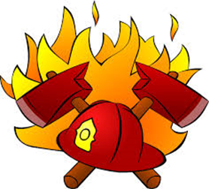
«Это всем должно быть ясно, что шутить с огнем опасно»
Конкурс слоганов по пожарной безопасности
Презентацию подготовил
Любимов Петр Владимирович
Социальный педагог
МОУ «Осельковская ООШ»
2019 г.

Slide 2
План презентации
Цель и задачи Конкурса
Что такое слоган
Слоганы (работы, представленные на областной конкурс от МОУ «Осельковская ООШ»)
Как действовать при пожаре, взрыве в школе
Телефоны УНД и ПР Главного управления МЧС Всеволожского района

Slide 3
Цель и задачи Конкурса
Основной целью проведения областного конкурса слоганов по пожарной безопасности «Это всем должно быть ясно, что шутить с огнем опасно» является актуализация значимости пожарной безопасности, пропаганда пожарной безопасности среди обучающихся посредством формулирования рекламных лозунгов, девизов.
Основные задачи Конкурса:
формирование общественного сознания и гражданской позиции подрастающего поколения в области обеспечения пожарной безопасности;
изучение Правил пожарной безопасности и мер по защите от огня жизни и здоровья детей, привлечение их к предупреждению пожаров, обучение действиям в условиях пожара и других чрезвычайных ситуациях;
активация и поддержка творческой инициативы обучающихся, вовлечение их в творческую деятельность в области пожарной безопасности;
привлечение детей к участию в дружинах юных пожарных;
профессиональная ориентация подростков.

Slide 4

Слоган: рекламный лозунг, девиз, содержащий сжатую, легко воспринимаемую, эффективную формулировку рекламной идеи; отличается малым количеством текста, «сказать о главном»; пример: «Спички не тронь, в спичках огонь!».

Slide 5
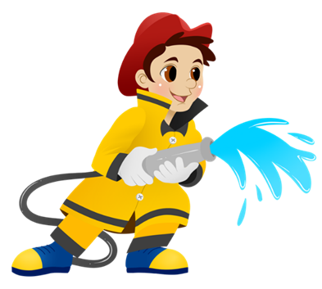
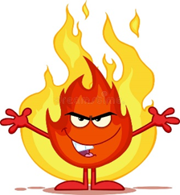
Огонь может убивать – с ним нельзя играть!

Slide 6

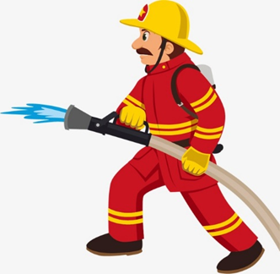

Спички не тронь – в них прячется злой, хитрый огонь!

Slide 7
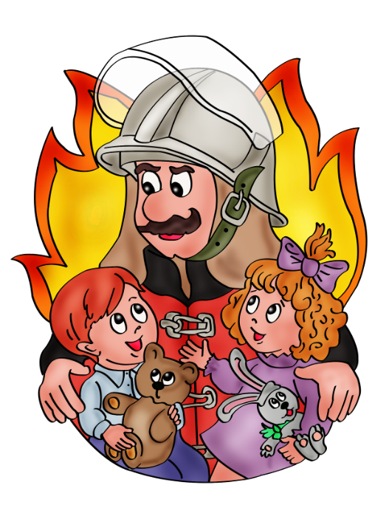
Спички в руки не бери – дом от пожара береги!

Slide 8
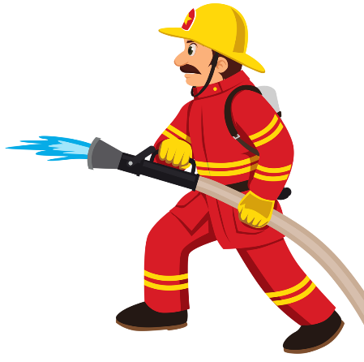
Если много огня и дыма, то пожарная помощь необходима!

Slide 9
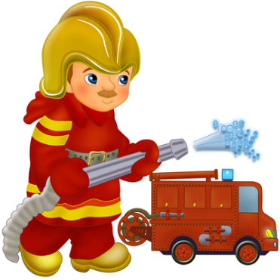
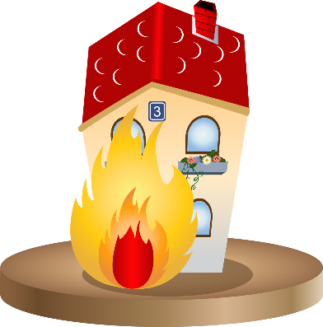
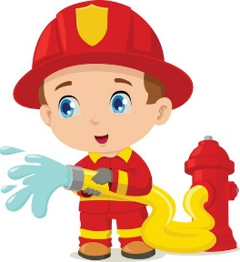
Не играйте с огнём нигде и никогда – бесконтрольный огонь большая беда!

Slide 10
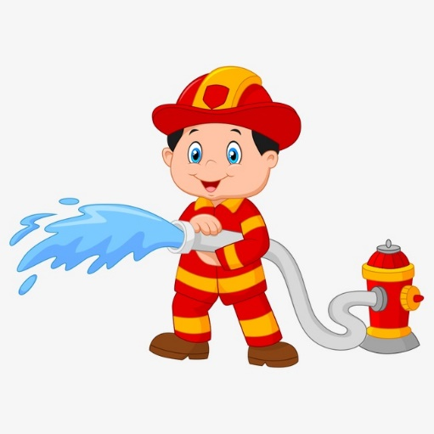

С детства каждый должен знать, что с огнём нельзя играть!

Slide 11

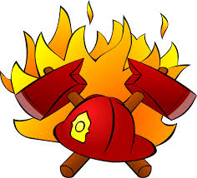
С огнём игра не доводит до добра!

Slide 12

Со спичками дома играть – пожара не избежать!

Slide 13

Чтобы целым был ваш дом, Не играйте в нём с огнём!

Slide 14
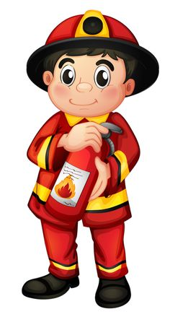
Посмотрите на меня: Не боюсь теперь огня, – У меня есть укротитель – Новенький огнетушитель!

Slide 15



Осторожен будь с огнём – Много бед таится в нём!

Slide 16
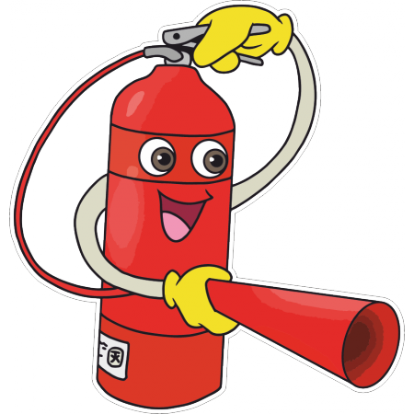
Знай: огнетушитель – огня укротитель!

Slide 17
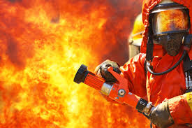
Пожар - неконтролируемое горение, причиняющее материальный ущерб, вред жизни и здоровью граждан, интересам общества и государства.

Slide 18
Как действовать при пожаре, взрыве в школе :
Вызвать пожарную охрану по телефону «112, 101», «01»
Не входить в зону задымления, если видимость менее 10 м.
В сильно задымленном помещении надо двигаться ползком или пригнувшись, органы дыхания закрыть увлажненной тканью.
Прежде чем войти в горящее помещение, накройтесь с головой мокрым куском плотной ткани, пальто, плащом.
Дверь в задымленное помещение открывать следует осторожно, чтобы избежать вспышки пламени от быстрого притока воздуха.
Если на вас загорелась одежда, надо лечь на пол (землю) и, перекатываясь, сбить огонь или набросить на себя пальто, плащ и плотно прижать, чтобы прекратить приток воздуха к огню.

Slide 19
Действия при пожаре и взрыве:
При тушении пожара используйте огнетушители, пожарные краны, воду, песок и другие подручные средства.
Если горит вертикальная поверхность, воду подавать в верхнюю ее часть.
Огнегасящие вещества направлять не в места наиболее интенсивного горения и не на пламя, а на горящую поверхность.
При неизбежности взрыва быстро лечь на пол и прикрыть голову руками (при этом положении воздействие ударной волны уменьшается примерно в 6 раз).
Не паникуй, будь бдительным и внимательным. Опасайся падения штукатурки, строительных конструкций. Держись дальше от окон, зеркал, светильников.
Постарайся как можно быстрее выйти на улицу и отойти подальше от здания. При покидании здания использовать запасные выходы, наружные и приставные лестницы.

Slide 20

Отдел надзорной деятельности и профилактической работы Всеволожского района УНД и ПР Главного управления МЧС России по Ленинградской области напоминает:
В случае пожара или появления дыма, немедленно позвоните по телефону 01 (моб. 101,112), 8 (813-70) 40-829

